Slide 1

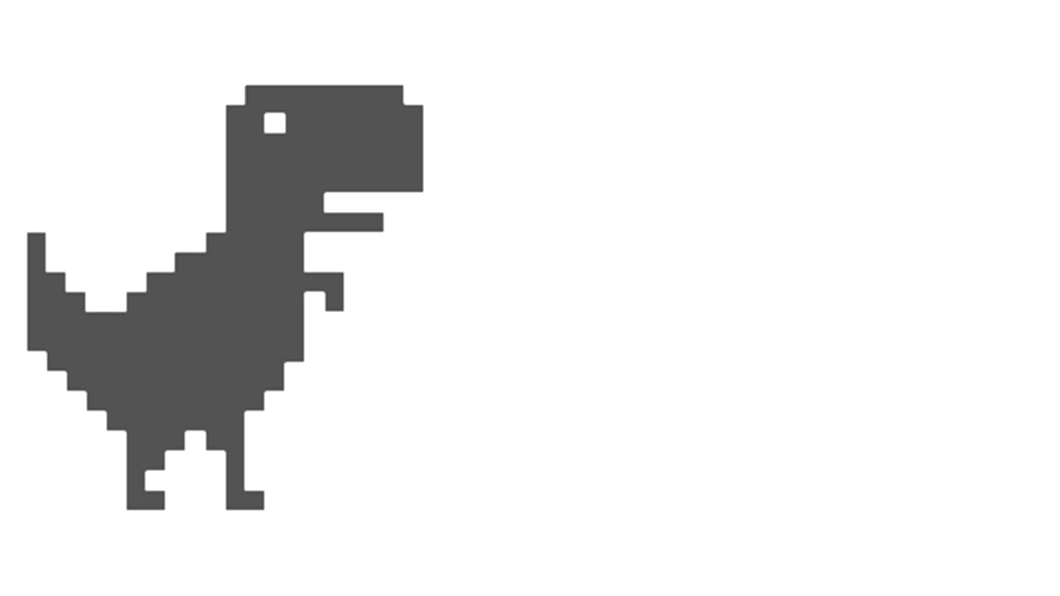
뜀박질왕 김공룡

Slide 2
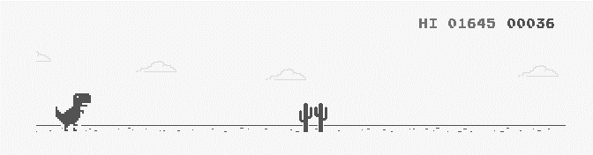
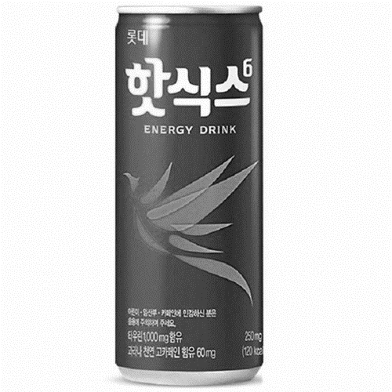
학식수 한잔 마셨습니다... 프로젝트가
잘 안되도 좋습니다. 하지만 김공룡
하나만 기억해주세요. 진심을 다해
전합니다. 학습이 별로 일수있습니다 .
밤낮으로 고민하고 뛰었습니다 ...
최선을 다했고 열심히 했습니다
저의 진심이 느껴지길 바랍니다
고맙습니다...
얼마나 뛰었는지 다리가
후들거리는 김공룡….

Slide 3
진행 방법
Opencv
템플릿 매칭을 통해 선인장, 새의 좌표를 얻어온다.
Opencv + keyboard
얻은 좌표와 키보드의 입력값을 합쳐서 데이터를 제작한다.
LSTM
데이터를 기반으로 ‘언제 점프를 할지’ 결정하게 학습시킨다.
Opencv + keyboard
학습된 모델로 게임을 진행한다.

Slide 4
목차
템플릿 매칭
템플릿 매칭이란?
TM_CCOEFF_NORMED
시행착오
데이터 구성 방법
Sigmoid 사용
자동화툴 제작
모델구성
LSTM

Slide 5
ㅇㅁㄴ
템플릿 매칭
스크린에서 이미지를 매칭시켜 찾아내는 방법
bird1
bird2
cactus1
cactus2

Slide 6
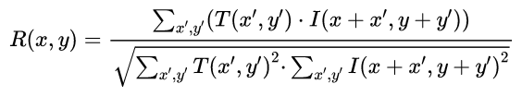
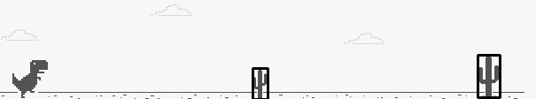
ㅇㅁㄴ
템플릿 매칭
6가지 방법론이 존재한다
TM_CCOEFF_NORMED
상관계수 방법에서 정규화 계수를 나눈 것.

Slide 7
ㅇㅁㄴ
시행착오 : 데이터 구성 방법
(선인장1.x , 선인장1.y , 선인장2.x ,선인장2.y , 새1.x, 새1.y 새2.x, 새2.y)
(선인장1.x, 선인장2.x , 새1.x, 새1.y 새2.x, 새2.y)
(선인장1.x, 선인장2.x , 새.x, 새.y)
공간, 시간적으로 최적화를 진행
없어도 되는 데이터를 제거!

Slide 8
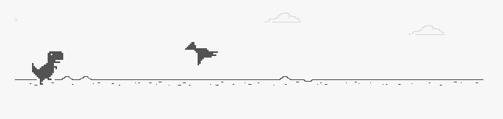
ㅇㅁㄴ
시행착오 : sigmoid 사용
Softmax(기본, 점프, 숙이기) 사용시 정확도가 낮은 문제
다음과 같은 상황에서는 선택지가 2개 존재한다.
점프한다
숙인다
같은 상황에서 동일한 데이터를 주지 않고 학습을
시키면 정확도가 낮아질 수 밖에 없다.

Slide 9
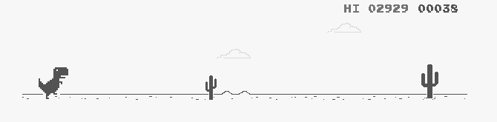
ㅇㅁㄴ
시행착오 : 자동화툴 제작
점프를 뛰는 타이밍이 일정하지 않음.
시간 흐름에 따라서 점프를 하는 타이밍이 달라짐.
시간이 흐를수록 점프를 뛰는 x좌표가 커짐
: 학습이 어려워진다.

Slide 10
ㅇㅁㄴ
모델 구성 : LSTM
model.add(LSTM(64, input_shape=(1,4),activation='tanh', recurrent_activation='hard_sigmoid', use_bias=True, kernel_initializer='glorot_uniform’…)
model.add(Dense(32, kernel_initializer='normal', activation='relu'))
model.add(Dense(2, activation='sigmoid'))
전에 발표했던 RNN응용 모델 LSTM을 활용해서 제작
아웃풋은 점프를 할지(1), 하지 않을지(0)로 분류하기 위해 sigmoid 사용

Slide 11
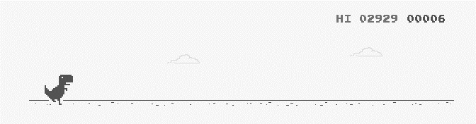
ㅇㅁㄴ
결과 및 시연
LSTM

Slide 12
ㅇㅁㄴ
자동화 한거

Slide 13
ㅇㅁㄴ
감사합니다.

